Slide 1
КАК СЛЫШАТЬ СВОЮ ИНТУИЦИЮ
ВЕБИНАР-ПРАКТИКУМ
ТРЕНЕР МАРИЯ РАЗБАШ
6 ЗАНЯТИЕ

Slide 2
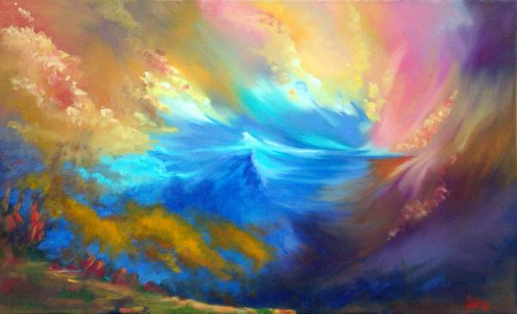

Slide 3
Позитивные установки на Интуицию
Со мной ВСЕГДА происходит ЛУЧШЕЕ из того, что могло бы быть.
Я доверяю своей интуиции и позволяю ей помогать мне.
Я всегда знаю лучший выход из ситуации!
Все происходит так, как и должно быть.
Пусть будет, так, как лучше для меня!
Я живу в добром мире, который всегда и во всем мне помогает.
Я слышу ответы Вселенной и следую им.
Я благодарю свою интуицию за то, что она делает мою жизнь легче и эффективнее.
Мудрость , в которой я нуждаюсь, всегда приходит вовремя

Slide 4
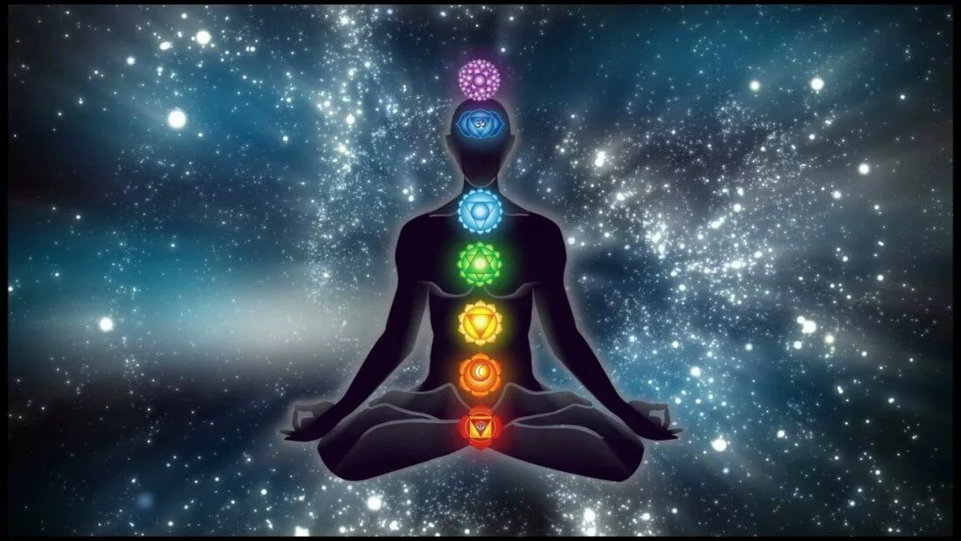
Гармонизация чакр

Slide 5
ИНТУИЦИЯ В ЛЮБВИ
составить представление о новому знакомому во время первой же встречи.
как привлечь внимание конкретного человека и найти с ним контакт.
выявить склонности и пристрастия человека и как лучше реализовать их с пользой для себя.
подает сигналы: «свой - чужой»
разобраться в спорных вопросах

Slide 6
Сигналы Интуиции
Реакции тела
Ассоциации
Интуитивные впечатления – образы, воспоминания, фантазии, дежавю
Совпадения и случайности

Slide 7
Эмпатия
Упражнение с конвертами
Умение чувствовать человека на расстоянии

Slide 8
Телепатия
Упражнение с действиями
Настойтесь на объект
Что может его вдохновить на выполнение нужного действия?

Slide 9
«Чтение» другого человека
Какое у него настроение?
Какая профессия
Семейное положение
Его история
Главные черты характера
Какой он бы хотел получить ПОДАРОК?

Slide 10
Любовные отношения
1. Как Вы видите свои отношения в паре?
2. Что Вы можете привнести в отношения?
3. Какими чертами характера обладаете Вы и Ваш партнер.

Slide 11
Упражнение Деревья
Как выглядит?
Где растет?
Какие плоды?
Какой звук издает при ветре?
Чем дерево полезно?

Slide 12
Создание символа счастливой ЛЮБВИ
Расслабьтесь и сконцентрируйтесь
Сфокусируйтесь на своей цели в любви. Опишите ее подробно, дополните еще необходимыми подробностями
Представьте себе символ счастливой любви

Slide 13
Проявления любви
Одобрение ( слова, открытки, письма)
Время ( прогулки, путешествия, беседы встречи)
Подарки (дарить подарки, дарить впечатления,
Помощь и забота ( помощь в делах и по дому)
Физический контакт ( объятия, прикосновения, секс)

Slide 14
Упражнение «ДОМ»
1. Опишите ДОМ через все органы чувств. Можно нарисовать его
2. Какое время года?
Как далеко стоит дом?
Где дом находится?
Какого цвета дом?
3. Вы идете к дому: в чем вы одеты, что надо взять с собой, кого встречаете по дороге? изменился ли он по мере приближения?, из чего дом сделан, сколько окон, что его окружает
4. Вы входите в дом: через что вы вошли( дверь, окно), чем пахнет дом, освещенность, сколько комнат, кто живет в доме,
5.Пройдитесь по всему дому: уютно ли в нем? Хочется ли что-то изменить? Напоминает ли вам этот дом что-то? Или кого-то. Кого встретили в доме?

Slide 15
Упражнение 2 стула
Понимание позиции другого человека
Решение конфликтных ситуаций
Прояснение сложной ситуации
Принятие решения при недостатке информации

Slide 16
«Чтение» другого человека в группе
Человек – «герой» записывает свой вопрос и озвучивает его
Как можно решить эту проблему? ( конфликт на работе? В личных отношениях, где проводить отпуск?)
1 мин - на сосредоточение на своих ощущениях
3 - 5 мин - на считывание интуитивной информации
Поделиться информацией с героем.

Slide 17
ПРИНЦИП РАБОТЫ С ИНТУИЦИЕЙ
Корректно задать вопрос
Войти в интуитивное состояние
Получить интуитивную информацию
Интерпретировать ответ с точки зрения вопроса. ЗАПИСАТЬ и СРАВНИТЬ с реальностью

Slide 18
Получение интуитивной информации
Через сенсорные ощущения
Через ассоциативное восприятие
Воспоминания
Медитации
Фантазии
«Случайные» впечатления

Slide 19
Запись интуитивных впечатлений
Легкость, быстрота
Внимание к деталям
Внимание к «отвлекающим» знакам
Писать все подряд, то внутреннего «стоп»

Slide 20
Ответы интуиции
Мгновенные и отсроченные
Через ощущения
Через интуитивные впечатления
Проверка реальностью
Записывать

Slide 21
Интуиция
Легкость и игра (притвориться)
Вера в свою интуицию
Цепочка:
интуиция – логика – эмоции

Slide 22
ЗАДАНИЯ для тренировки ИНТУИЦИИ
Все ответы на задания обязательно ЗАПИСЫВАТЬ!
Тренировка с картами, КОНВЕРТАМИ
Тренировка с кубиками
Предвидение
Медитативные впечатления
Сны и сновидения, как ответы на Ваши вопросы.
ГЛАВНОЕ: отследить, каким было ваше состояние, когда прогноз совпадает

